Slide 1
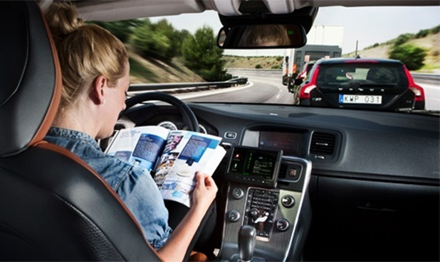
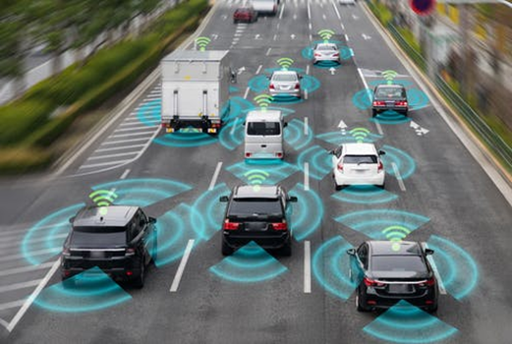
بررسی فناوری خودران و بهترین خودروهای خودران در دنیا

Slide 2
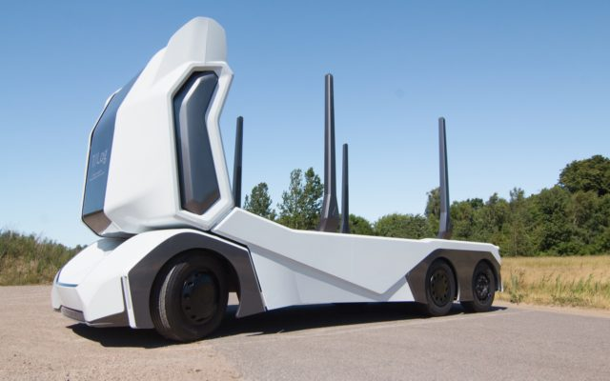
از ایده تا واقعیت

Slide 3
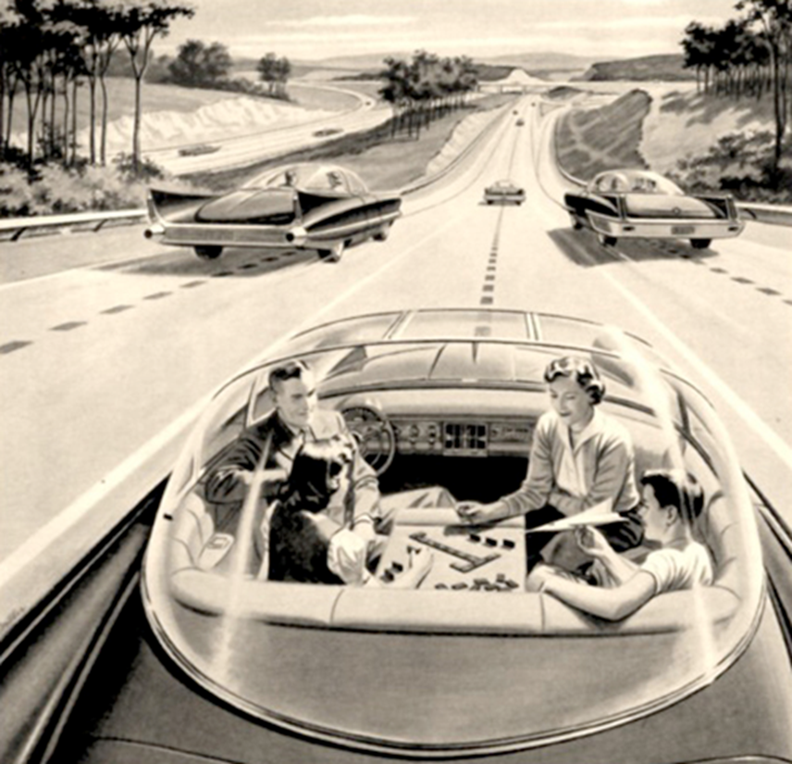
تاریخچه تکنولوژی ماشین خودران

Slide 4
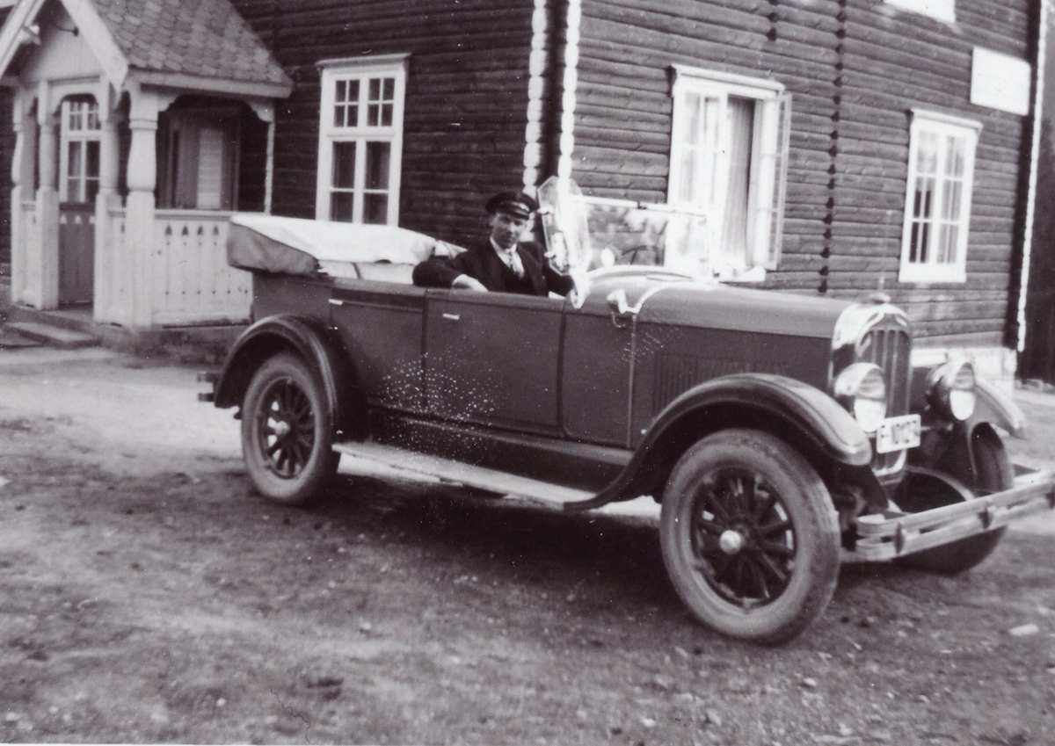
Chandler 1926

Slide 5
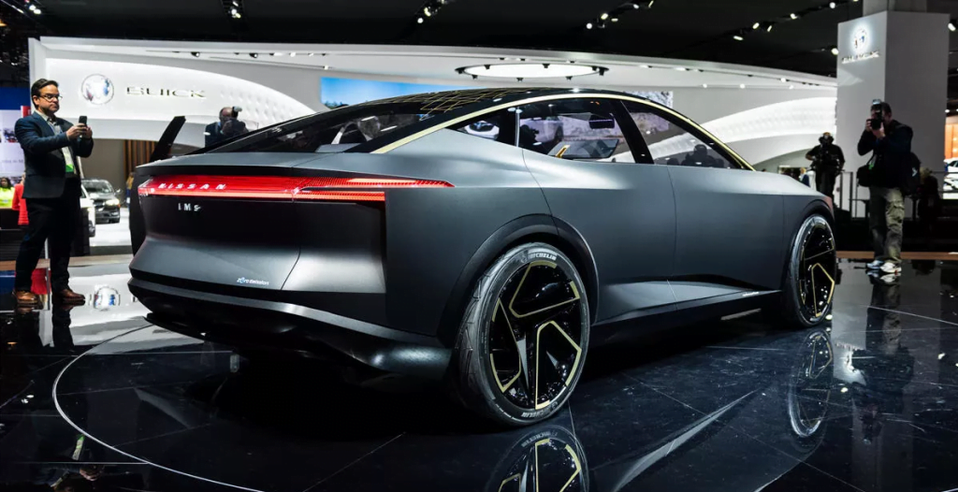
خودروهای خودران چگونه کار می‌کنند؟

Slide 6
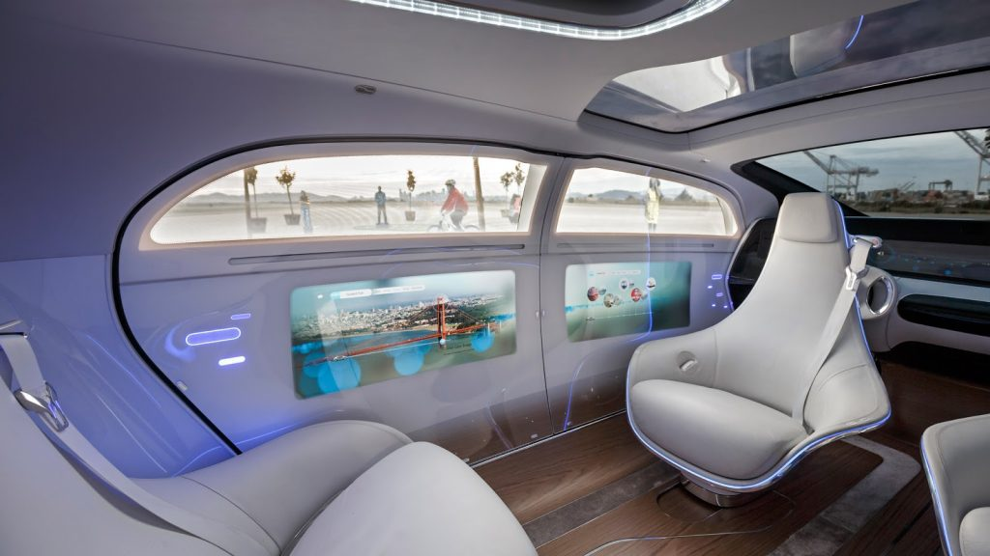
آینده صنعت تولید خودروهای خودران

Slide 7
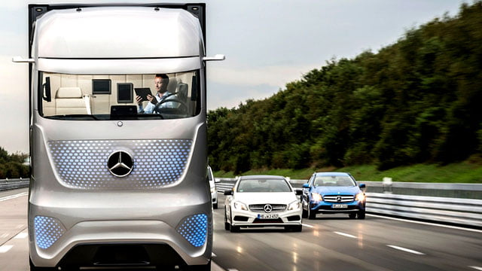
بزرگ‌ترین فعالان در تولید خودروهای هوشمند

Slide 8
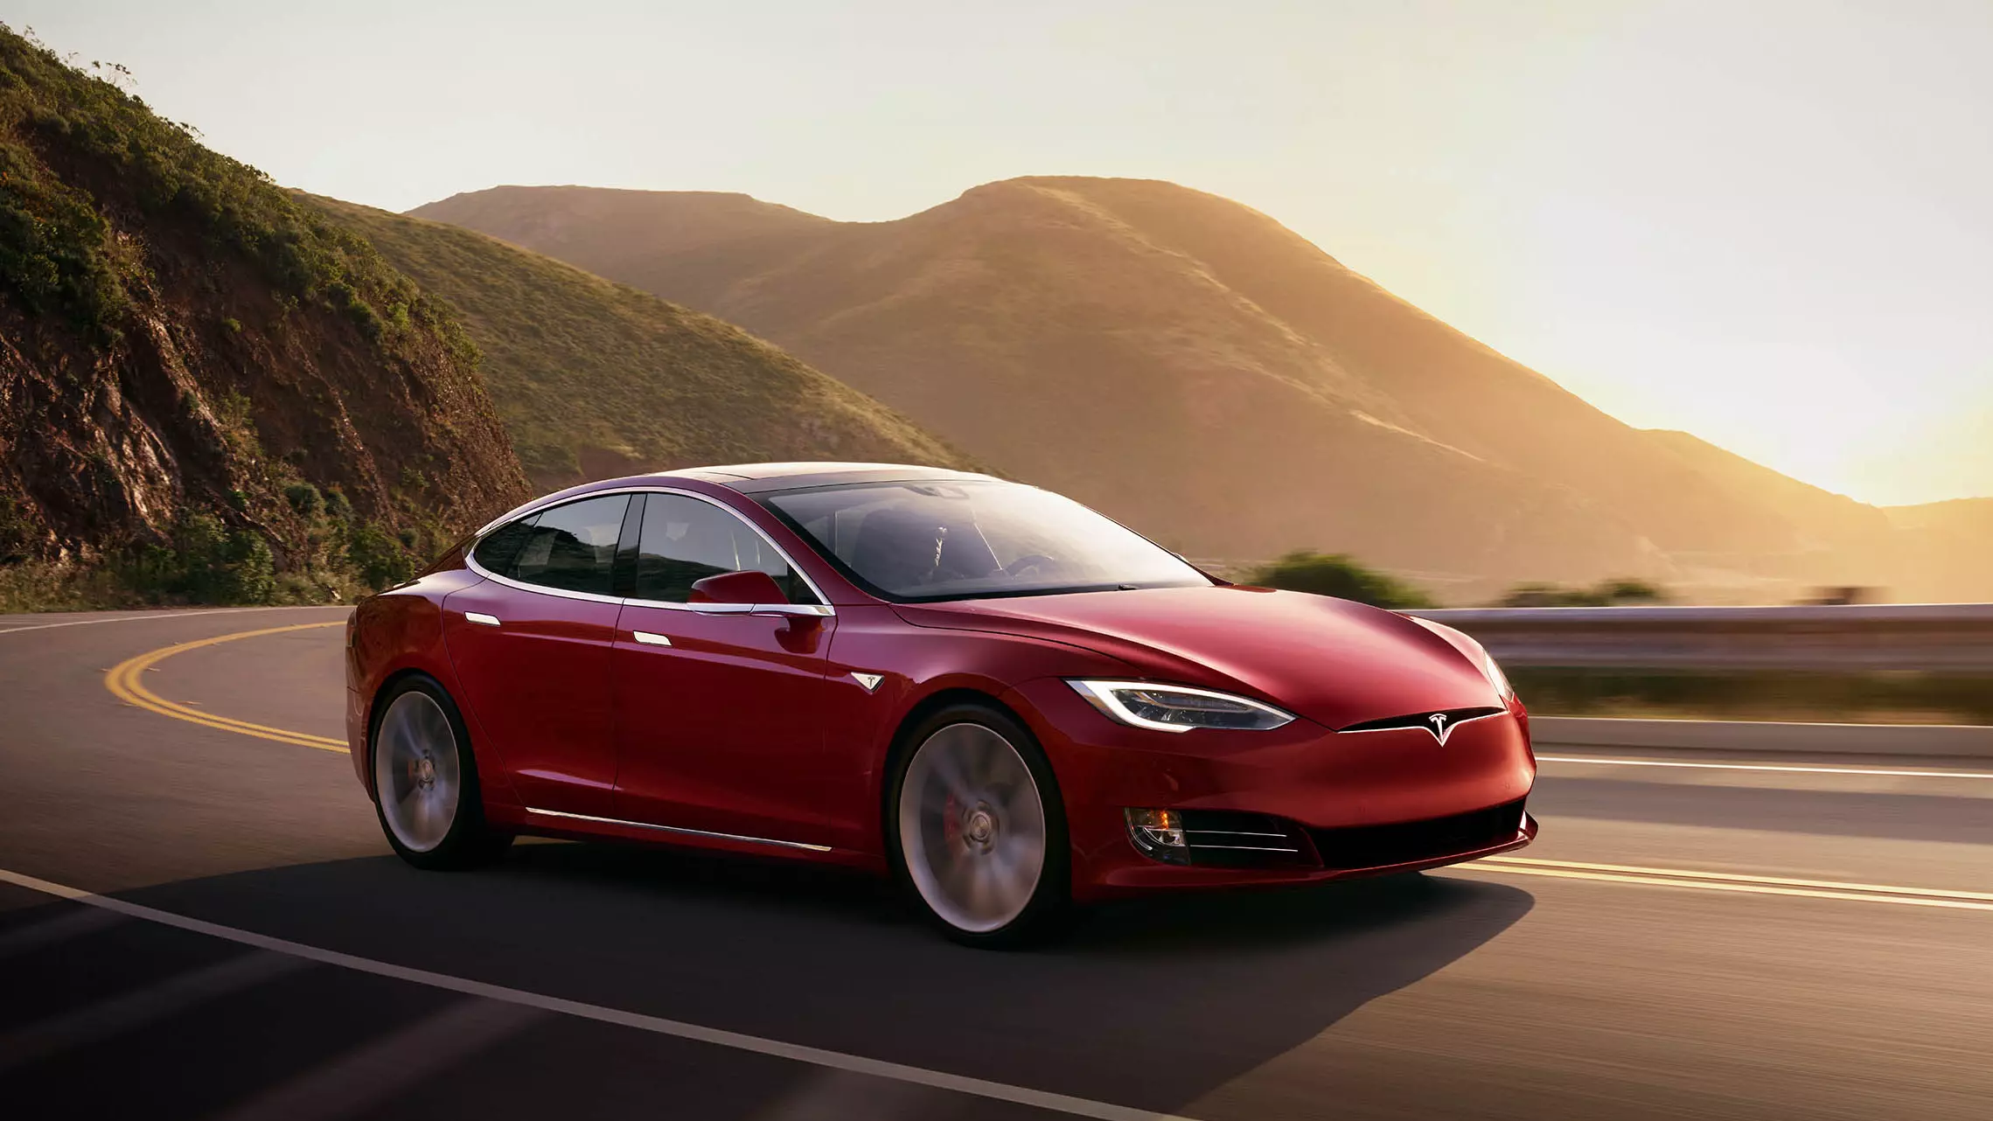

Slide 9
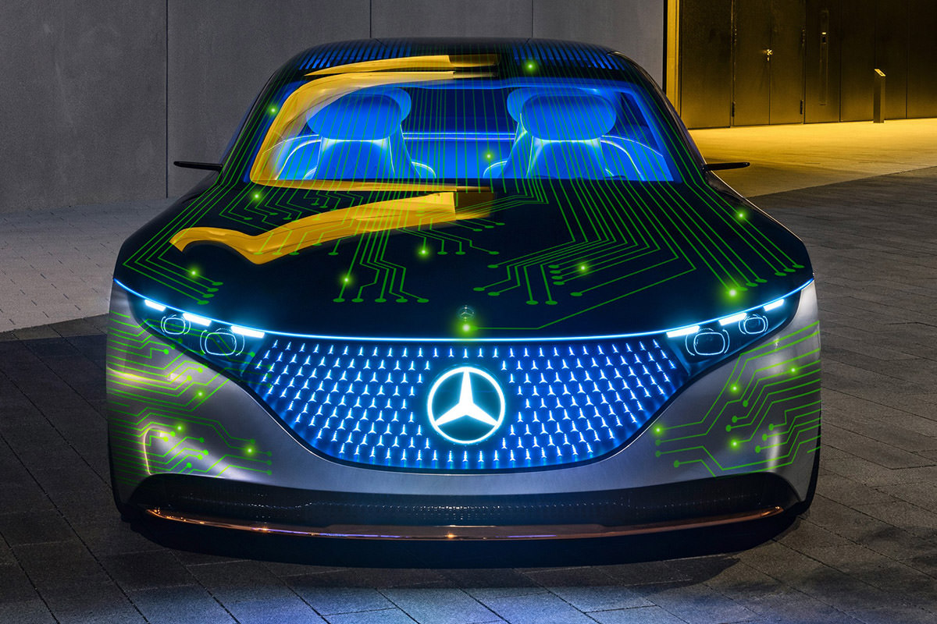

Slide 10
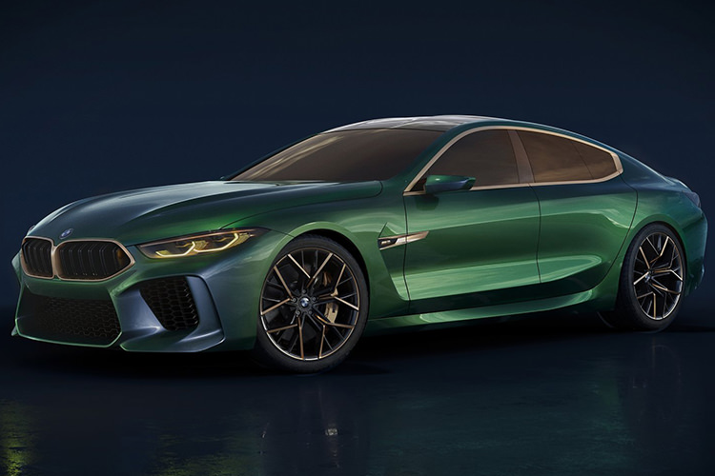

Slide 11
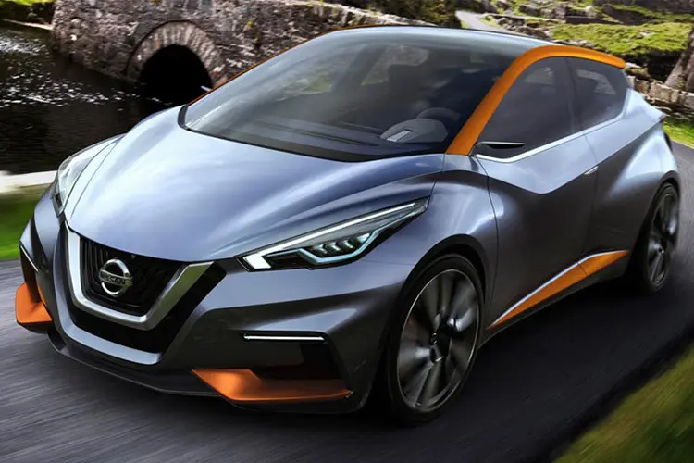

Slide 12
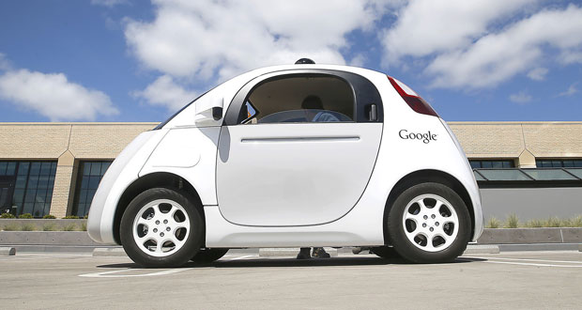

Slide 13
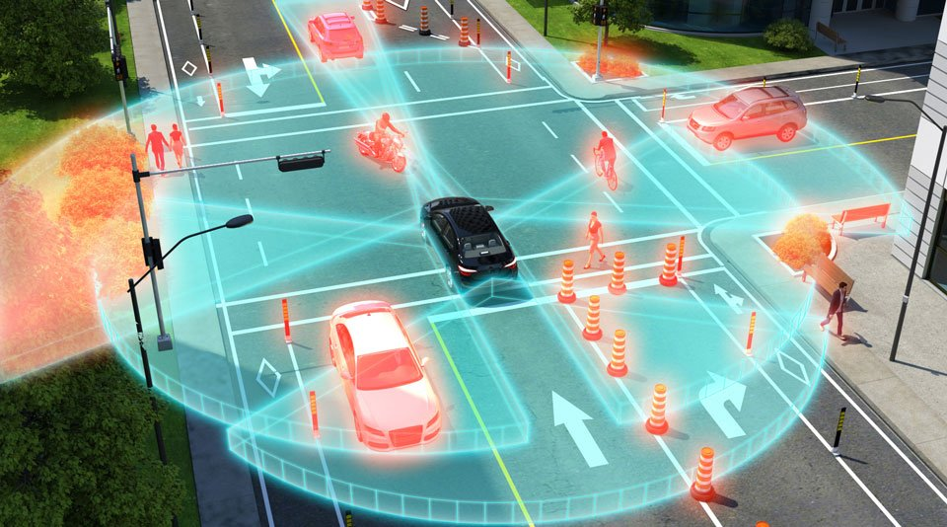
در اخر...!

Slide 14
Thank you for your attention

